Slide 1
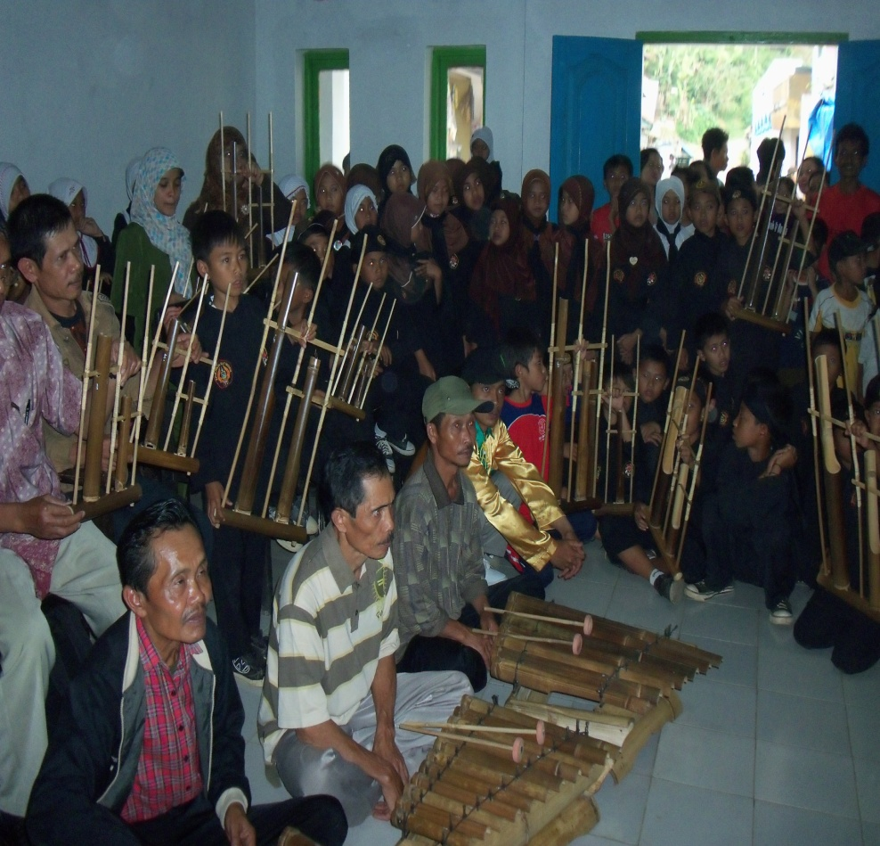
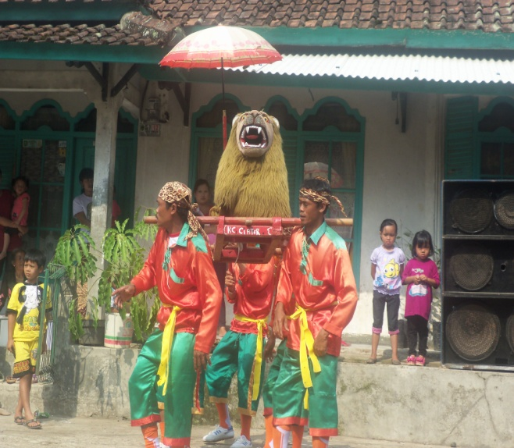
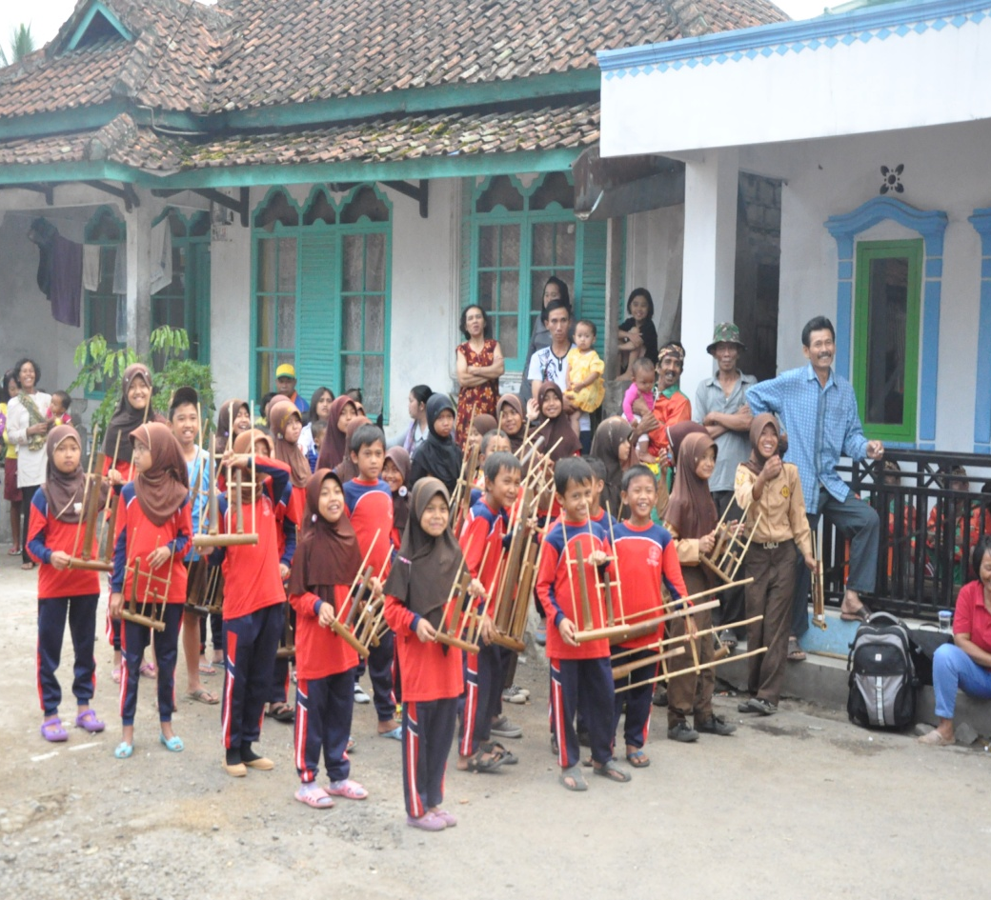

MEMBERDAYAKAN
POTENSI SEKOLAH DAN MASYARAKAT
MELALUI RINTISAN DESA WISATA
BERBASIS SENI SUNDA
RITA MILYARTINI

Slide 2
MENGAPA DESA WISATA SENI BUDAYA ?
UPI
SAU
Ciater
ASUMSI DASAR :
SINERGI UPI, SAU DAN MASYARAKAT CIATER DAPAT MENGATASI PERSOALAN YANG DIHADAPI OLEH MASYARAKAT CIATER MAUPUN SAUNG ANGKLUNG UDJO (SAU)

Slide 3
Permasalahan di Ciater
Masyarakat Ciater termarginalkan dalam konteks pariwisata di Ciater
Keterpisahan antara kehidupan berkesenian di sekolah dan di masyarakat
Ciater memiliki potensi alam dan seni budaya

Slide 4
Permasalahan Saung Angklung Udjo
Angklung Sunda Udjo perlu revitalisasi di masyarakat
SAU membutuhkan tenaga pengrajin terampil untuk produksi angklung
Angklung memiliki peran penting dalam menanamkan nilai-nilai sosial
SAU memiliki pengalaman dalam wisata seni dan budaya

Slide 5

POTENSI UPI
Memiliki MOU dengan pemda Subang dalam mengembangkan desa binaan
UPI memiliki riset dan sumberdaya manusia terkait seni dan budaya
UPI memiliki sumber dana untuk Program Pengabdian Masyarakat
UPI memiliki program KKN

Slide 6
Strategi Pengembangan
2011
Pendidikan/pelatihan membuat, memainkan, mengkolaborasikan angklung dan pertunjukkan seni wisata
2012
Penguatan kolaborasi ragam seni Sunda dan pengelolaan Seni Wisata
2013
Acara Rutin Pertunjukan Seni, Festival, Pendidikan seni bagi masyarakat, Jasa layanan Pariwisata yang mengesankan

Slide 7
Konsep Dasar Pengembangan
Pemberdayaan Masyarakat melalui Pariwisata (Comunity Based Tourism)
KEASRIAN ALAM
KEBERSIHAN LINGKUNGAN
Pendidikan
Pertunjukan
KERAJINAN UNTUK PERTUNJUKAN DAN WISATA
KULINER
Pengelolaan Wisata oleh Masyarakat dan Pemerintahan Desa

Slide 8
HASIL YANG DICAPAI
Meningkatnya kerjasama antar elemen masyarakat untuk mempertunjukan seni tradisional Sunda dalam konteks pariwisata.
Terjadi proses regenerasi dan enkulturasi melalui seni.
Terwujudnya struktur organisasi kesenian pengelola kegiatan seni wisata.
Terselenggaranya pertunjukan seni wisata

Slide 9
Kesimpulan
Sinergi antar Perguruan Tinggi, seniman dan masyarakat memiliki kekuatan dalam melakukan perubahan sosial di masyarakat.
Rintisan desa wisata seni budaya telah memicu berkembangnya ketahanan budaya karena membentuk solidaritas dan kepekaan sosial yang berdampak pada pelestarian, pengembangan seni tradisi, dan nilai tambah ekonomi bagi masyarakat.

